Slide 1


دعم التعلمات الأساس
– اللغة العربية –
المستوى
الثاني
المسار 2
لبنة كلمة
الحصة 2
نسخة تجريبية خاصة بمؤسسات الريادة غير نهائية
- نسخة قيد التطوير -

Slide 2


خاص بالأستاذ(ة)
توجيهات لاستعمال العرض
شرائح خاصة بالأستاذ(ة)
إرشادات للشروحات والتعليمات التي يجب على الأستاذ(ة) قولها
أمثلة على التوجيهات للأستاذ(ة)
يطلب من التلاميذ قراءة الكلمات

Slide 3


في نهاية حصة اليوم، سيكون 80% من المتعلمين على الأقل قادرين على:
توظيف معجم بسيط مرتبط بالقرية؛
قراءة سلسلة كلمات وجمل.

Slide 4








أيقونات توجيهية
هذا النشاط مرتبط بتوظيف الألواح.
المناولة والألعاب
العمل الجماعي
العمل الثنائي
عمل فردي على الكراسة
أصغي إلى أستاذي وألاحظ ما يفعله.
أُحَضِّرُ لوازمي المدرسية قبل بداية الدرس.
العمل في مجموعات صغرى

Slide 5


العدة اللازمة للحصة
الدفتر
اللوحة
الكراسة

Slide 6

هيكلة الحصة
 |  | افتتاح الحصة: تعلم سلوك اليوم: الأيقونات التوجيهية
 |  | نشاط اعتيادي: تحدث عفوي: يوم أحمد في المدرسة قصيدة أنا القرية
 |  | تحدث وإغناء المعجم: قراءة الصورة: لوحة القرية
 |  | أنشطة القراءة والكتابة: قراءات فردية أنشطة الكراسة
 |  | لعبة: - لعبة سلة الكلمات
 |  | اختتام الحصة: - تذكير بالواجبات المنزلية
03 دقائق
10 دقائق
15 دقيقة
35 دقيقة
10 دقائق

Slide 7
1
افتتاح الحصة
تعرف الأيقونات التوجيهية

Slide 8
كل أيقونة تعبر عن سلوك معين؛ لاحظوا جيدا!
أيقونات توجيهية
هذا النشاط مرتبط بتوظيف الألواح.
المناولة والألعاب
العمل الجماعي
العمل الثنائي
عمل فردي على الكراسة
أصغي إلى أستاذي وألاحظ ما يفعله.
أُحَضِّرُ لوازمي المدرسية قبل بداية الدرس.
العمل في مجموعات صغرى

Slide 9

في حصة اليوم ستتدربون على قراءة كلمات بدقة وسرعة.

Slide 10
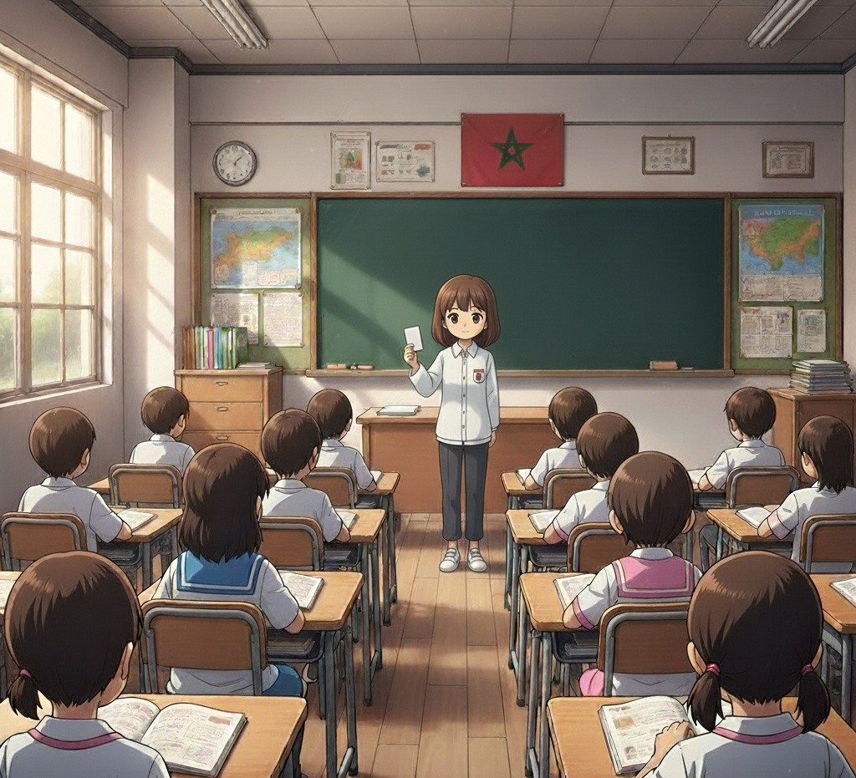
2
إملاء
نشاط اعتيادي

Slide 11


خذوا ألواحكم والطبشور، سأملي عليكم كلمات.

Slide 12

اكتبوا: سَمِعْتُ.

Slide 13

عند الإشارة، الكل يرفع الألواح دفعة واحدة.
يحرص الأستاذ على أن يرفع الجميع ألواحهم في آن واحد.

Slide 14
يعطي الأستاذ الإشارة لمن أجاب بشكل صحيح ليضع لوحته على الطاولة ثم يتم التصحيح.
يجري الأستاذ تصحيح جماعيا تفاعليا مع جماعة الفصل، مع إشراك المتعلمين و الإشارة إلى الأخطاء المرتكبة.
سَمِعْتُ

Slide 15
اكتبوا : نَباتٌ.

Slide 16
عند الإشارة، الكل يرفع الألواح دفعة واحدة.
يحرص الأستاذ على أن يرفع الجميع ألواحهم في آن واحد.

Slide 17
يعطي الأستاذ الإشارة لمن أجاب بشكل صحيح ليضع لوحته على الطاولة. الآن سنقوم بالتصحيح.
يجري الأستاذ تصحيح جماعيا تفاعليا مع جماعة الفصل، مع إشراك المتعلمين و الإشارة إلى الأخطاء المرتكبة.
نَباتٌ

Slide 18
اكتبوا : منازِلُ.

Slide 19
عند الإشارة، الكل يرفع الألواح دفعة واحدة.
يحرص الأستاذ على أن يرفع الجميع ألواحهم في آن واحد.

Slide 20
يعطي الأستاذ الإشارة لمن أجاب بشكل صحيح ليضع لوحته على الطاولة ثم يتم التصحيح.
يجري الأستاذ تصحيح جماعيا تفاعليا مع جماعة الفصل، مع إشراك المتعلمين و الإشارة إلى الأخطاء المرتكبة.
مَنازِلُ

Slide 21

3
تحدث وإغناء المعجم
قراءة الصورة: لوحة القرية

Slide 22

انتبهوا جميعا! سأقوم بالتعليق على هذه الصورة بكلمة : تلعب
يشير الأستاذ إلى عنصر من عناصر الصورة ويعبر عنه بكلمة ويكتبها على السبورة.

Slide 23
الآن دوركم، كل واحد منكم سيعلق على الصورة بكلمة.
يعلق كل تلميذ على الصورة بكلمة، ويتم اختيار خمس كلمات ينقلها الأستاذ على السبورة .

Slide 24
الآن خذوا دفاتركم، وانقلوا الكلمات الخمسة بخط واضح وجميل.
يتنقل الأستاذ بين الصفوف، ويذكر ببروتوكول النقل (كلمة كلمة، تفادي النقل حرفا حرفا).

Slide 25
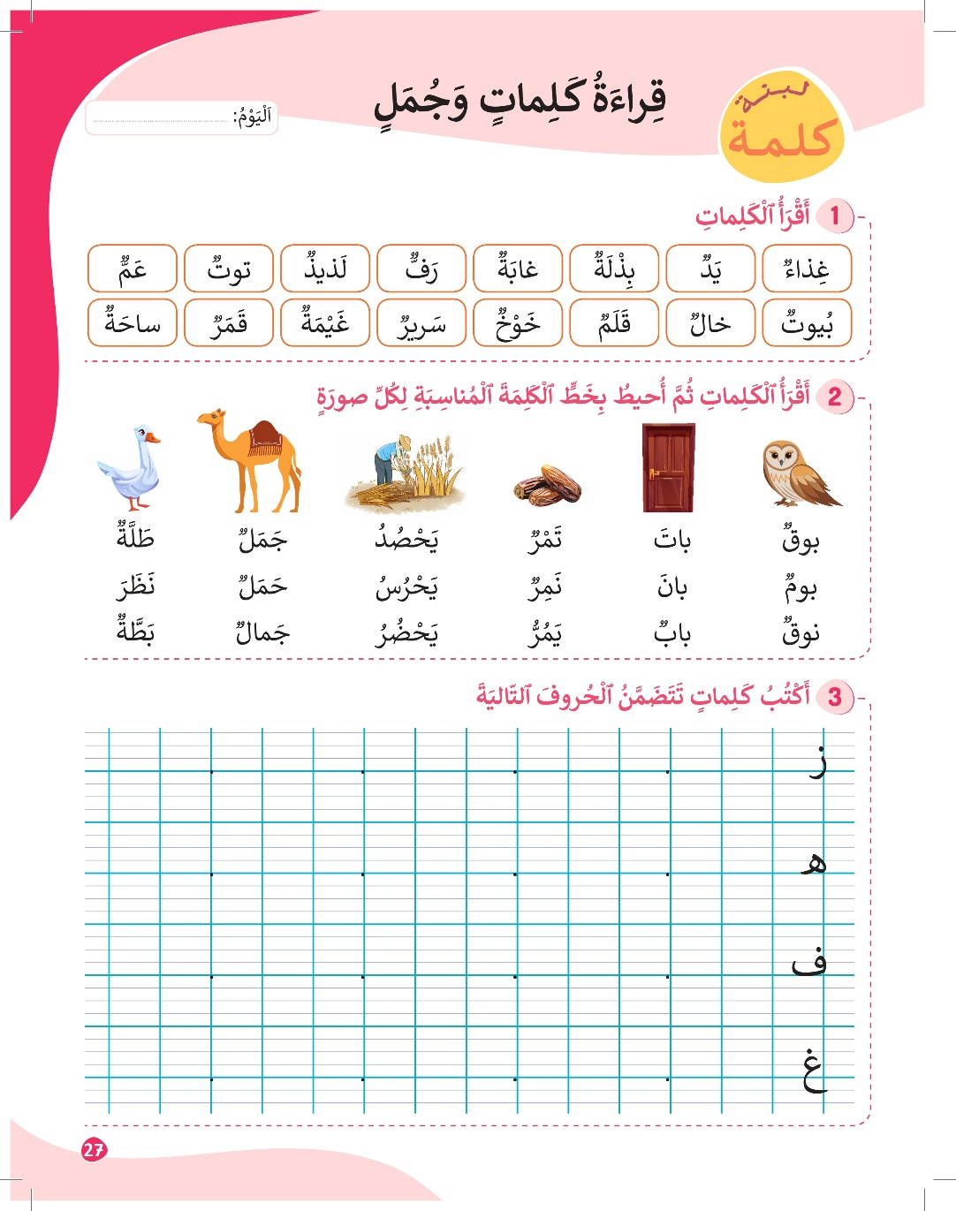
4
أنشطة القراءة والكتابة

Slide 26

انتبهوا جيدا، سأقرأ بدقة وبسرعة الكلمات المعروضة.
يحرص الأستاذ على جعل جميع التلاميذ منتبهين قبل الشروع في القراءة.

Slide 27
الآن، دوركم، من يتقدم إلى السبورة لقراءة الكلمات.
ينتدب الأستاذ بعض التلاميذ لقراءة الكلمات، مع تشجيعهم على احترام الدقة والسرعة.

Slide 28


الآن، خذوا النشاط رقم 1 على كراساتكم في الصفحة رقم 27، وقوموا بقراءة الكلمات بدقة وسرعة في ثنائيات.
يتنقل الأستاذ بين الصفوف ويحرص على انخراط الجميع في العملية

Slide 29

تذكروا، عندما يمتلئ شريط الوقت باللون الأزرق تختفي الكلمات، وما عليكم إلا الانتهاء من القراءة قبل اكتمال ملئه.

Slide 30
انتبهوا جيدا، سأقرأ الكلمات بسرعة ودقة قبل انقضاء الوقت واختفاء الكلمات.
ينمذج الأستاذ القراءة ويبين دينامية شريط الوقت.

Slide 31
الآن، دوركم، من يقرأ الكلمات بسرعة وبدقة قبل انتهاء شريط الوقت؟
ينتدب الأستاذ في كل حصة خمسة تلاميذ للقراءة، ويقوم بقياس الزمن المستغرق في القراءة (يتم تغيير التلاميذ في كل حصة ويسجل الفائزون في كل حصة)

Slide 32
الآن، خذوا النشاط رقم 2، والمطلوب هو اختيار الكلمة المناسبة للصورة من بين الكلمات الثلاث تحتها.
يشرح الأستاذ المطلوب بدقة، ويحرص على فهم الجميع للتعليمة.

Slide 33
سأنجز المطلوب في الصورة الأولى، انتبهوا جيدا.
يقدم الأستاذ الصورة ويقول بصوت مرتفع هذا بوم، ثم يقرأ الكلمات الثلاث ويحدد الكلمة الصحيحة.

Slide 34
الآن دوركم، قوموا بإنجاز المطلوب بالنسبة للصور الثلاث الموالية، ولا تنسوا، ألاحظ الصورة ثم أقرأ الكلمات تحتها، ثم أختار الكلمة.
يتنقل الأستاذ بين الصفوف لتقديم الدعم.

Slide 35
لننتقل إلى النشاط رقم 3، والمطلوب كتابة أربع كلمات تتضمن الحرف المقدم في كل سطر.
يشرح الأستاذ المطلوب بدقة، ويحرص على فهم الجميع للتعليمة.

Slide 36
انتبهوا جيدا، سأنجز المطلوب بالنسبة لحرف الزاي في السطر الأول.
يقدم الأستاذ أربع كلمات تتضمن الحرف في مختلف المواقع.
مَزْرَعَةࣱ
مَوْزࣱ
مِزْمارࣱ
زَرافَةࣱ

Slide 37
الآن دوركم، أنجزوا المطلوب بالنسبة لحرفي الهاء والفاء في السطرين الثاني والثالث.
يتنقل الأستاذ بين الصفوف لتقديم الدعم.
مَزْرَعَةࣱ
مَوْزࣱ
مِزْمارࣱ
زَرافَةࣱ

Slide 38

لعبة سلة الكلمات
5
ألعاب

Slide 39

سنلعب الآن لعبة سلة الكلمات، قوموا بتشكيل حلقة.
يتم إعداد سلة صغيرة ونضع بطاقات كل بطاقة تتضمن كلمة من الكلمات التي تم تقديمها.

Slide 40

ستمررون السلة فيما بينكم وعندما تتوقف الموسيقى سيسحب صاحب السلة بطاقة ويقرأ الكلمة..
ينمذج الأستاذ أولا، ثم يحرص الأستاذ على تنظيم اللعبة وتيسير لعبها، وفي حالة أخطأ التلميذ ننتدب زميلا له للمساعدة.

Slide 41
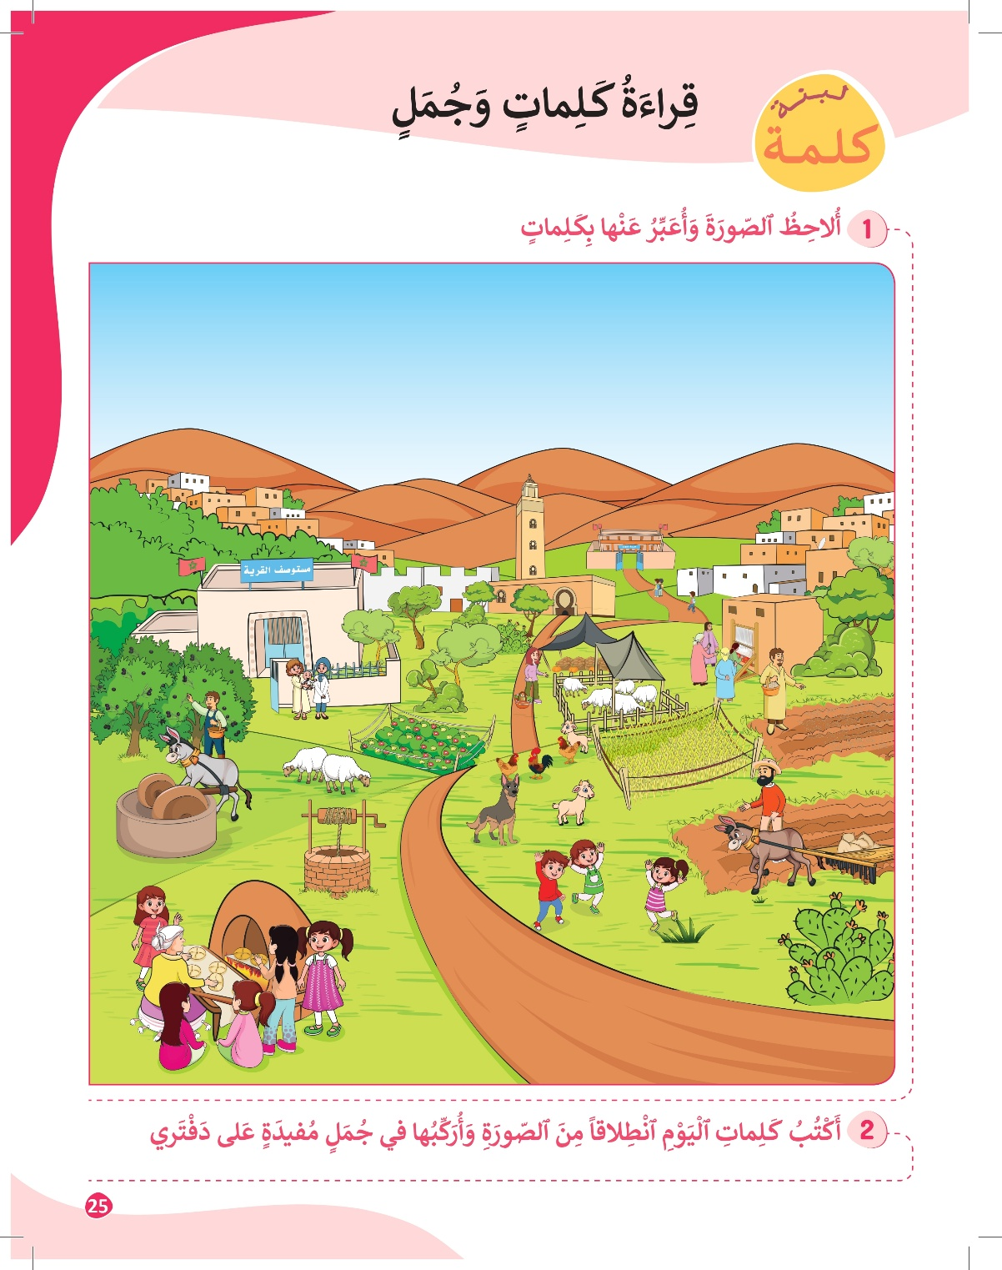

تذكير بالواجبات المنزلية
6
اختتام الحصة

Slide 42

لنتذكر الواجبات المنزلية في الصفحة 25:
ألاحظ لوحة القرية وأعبر عنها بثلاثة كلمات تعبر عن فعل وأنقلها على دفتري.

Slide 43

لنتذكر الواجبات المنزلية في الصفحة 26:
النشاط 1 : أتدرب في المنزل على قراءة الكلمات بسرعة وبدقة
النشاط 2 : أجد الكلمة المناسبة لكل صورة
النشاط 3 : أكتب كلمات تتضمن حرف الغين

Slide 44

إلى الحصة القادمة

